Slide 1

第6章
表格

Slide 2



6.1表格简介
6.2 创建表格
6.3合并单元格
6.4 表格嵌套
6.5 表格的按行分组显示<thead>/<tbody>/<tfoot>
6.6 综合实例——表格应用

Slide 3

表格
HTML 表格模型使用户可以将各种数据(包括文本、预格式化文本、图像、链接、表单、以及其它表格等)排成行和列，从而获得特定的表格效果。
本章学习目标：
（1）了解表格标记定义和用法
（2）掌握创建表格的常用标记
（3）能够使用表格进行简单布局

Slide 4
6.1 表格简介
随着HTML语言的发展，表格的定义规则也同时不断地发生变化。HTML5.0和HTML4.01版本在表格上的重要区别是，不再提倡在<table>中添加过多的属性，来定义表格的样式，例如：背景色，文字位置等样式属性，只建议保留一个属性border，而表格的样式则使用CSS来实现设计。

Slide 5
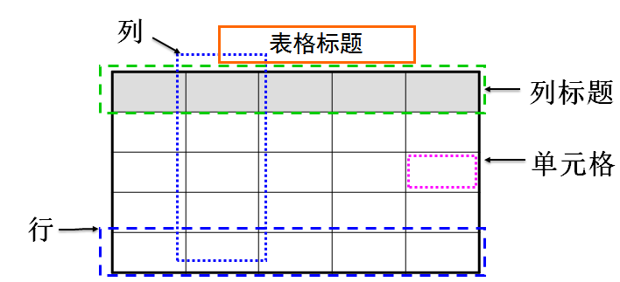
6.2 创建表格
在日常生活中，我们对表格式数据已经很熟悉了。这种数据有多种形式，如财务数据、调查数据、事件日历、公交车时刻表、电视节目表等。在大多数情况下，这类信息都由列标题或行标题加上数据本身构成。如图6-2所示，看到一个表格的基本结构示意图。
图6-2 表格示意图

Slide 6

6.2.1 表格基本结构
一个最基本的HTML表格常用的标记如表6-1所示，它们是创建表格最常用的标记，在一起配合使用就可以生成最简单的表格了。

Slide 7
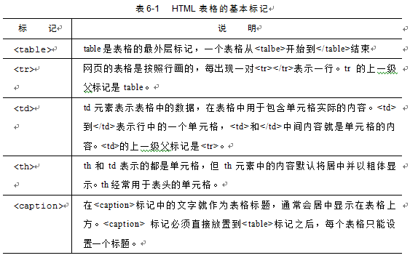

Slide 8
基本语法如下：
<table> <!--表格开始-->
<caption>...</caption> <!--表题目-->
<tr> <!--行开始-->
<th>...</th> <!--单元格，内容默认居中加粗-->
</tr> <!--行结束-->
<tr> <!--行开始-->
<td>…</td> <!--单元格-->
</tr> <!--行结束-->
</table> <!--表格结束-->

Slide 9
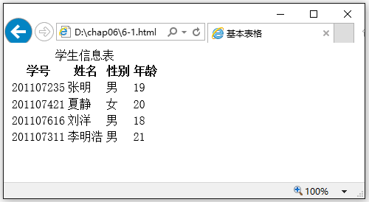
<tr>
<td>201107616</td>
<td>刘洋</td>
<td>男</td>
<td>18</td>
</tr>
<tr>
<td>201107311</td>
<td>李明浩</td>
<td>男</td>
<td>21</td>
</tr>
</table>
</body>
</html>
【例6-1】创建一个简单的表格（6-1.html）
<!DOCTYPE html>
<html>
<head>
<title>基本表格</title>
</head>
<body>
<table>
<caption>学生信息表</caption>
<tr>
<th>学号</th>
<th>姓名</th>
<th>性别</th>
<th>年龄</th>
</tr>
<tr>
<td>201107235</td>
<td>张明</td>
<td>男</td>
<td>19</td>
</tr>
<tr>
<td>201107421</td>
<td>夏静</td>
<td>女</td>
<td>20</td>
</tr>
图6-3 一个简单的表格浏览效果

Slide 10
6.2.2 表格边框显示
在HTML5以前版本里面，<table>标记支持很多属性，但为了新的标准希望网页样式用CSS设计，<table>中规定样式的属性被去掉了，只保留了"border"属性。border属性：表示是否显示表格的边框，只使用值 "1" 或 "0 "；如果修改border属性值为"0"，表示无边框，和默认效果一样。
基本语法：
<table border="属性值">

Slide 11
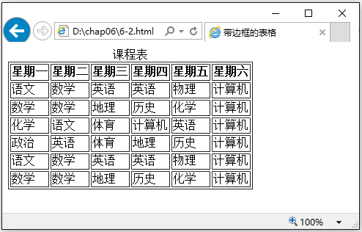
【例6-2】创建带边框的表格（6-2.html）
<!DOCTYPE html>
<html>
<head>
<title>带边框的表格</title>
</head>
<body>
<table border="1" >
<caption>课程表</caption>
<tr>
<th>星期一</th>
<th>星期二</th>
<th>星期三</th>
<th>星期四</th>
<th>星期五</th>
<th>星期六</th>
</tr>
……
</table>
</body>
</html>
图6-4 带边框的表格浏览效果

Slide 12

6.2.3 带图像的单元格
对于HTML表格，还可以在其单元格中添加图像。将图片放到单元格中，可以将图片在网页上排列整齐。

Slide 13
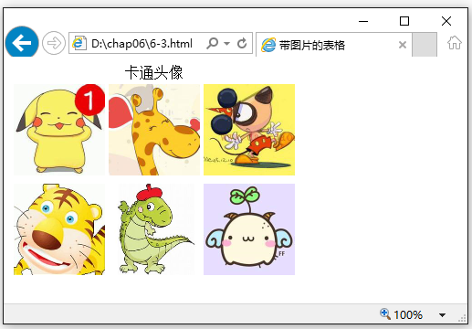
【例6-3】创建单元格有图片的表格（6-3.html）
<!DOCTYPE html>
<html>
<head>
<title>带图片的表格</title>
</head>
<body>
<table>
<caption>卡通头像</caption>
<tr>
<td><img src="images/1.jpg" width="100" height="100"/></td>
<td><img src="images/2.jpg" width="100" height="100"/></td>
<td><img src="images/3.jpg" width="100" height="100"/></td>
</tr>
<tr>
<td><img src="images/4.jpg" width="100" height="100"/></td>
<td><img src="images/5.jpg" width="100" height="100"/></td>
<td><img src="images/6.jpg" width="100" height="100"/></td>
</tr>
</table>
</body>
</html>
图6-5 带图片的表格浏览效果

Slide 14

6.3 合并单元格
可以通过colspan 和rowspan 属性让<th>或<td> 跨越一个以上的列或行。对该属性指定的数值表示的是跨越的单元格的数量。这样我们可以创建更多不规则的表格。

Slide 15
6.3.1 设置跨列——colspan
如果要对表格使用列合并，也就是让同一行上的不同列上的单元格合并为一个单元格，那么要找到被合并的几个单元格中处于最左侧的那个单元格，并加上colspan属性，在同一行中的其它单元格的标记要删除掉。
基本语法：
<td colspan="#">

Slide 16
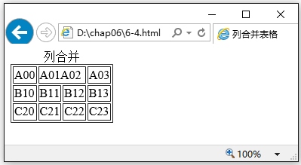
【例6-2】创建带边框的表格（6-2.html）
<!DOCTYPE html>
<html>
<head>
<title>列合并表格</title>
</head>
<body>
<table border="1">
<caption>列合并</caption>
<tr>
<td> A00</td>
<td colspan="2">A01A02</td>
<td>A03</td>
</tr>
<tr>
<td>B10</td>
<td>B11</td>
<td>B12</td>
<td>B13</td>
</tr>
……
</table>
</body>
</html>
图6-6表格的列合并浏览效果

Slide 17
6.3.2 设置跨行——rowspan
如果要对表格使用行合并，也就是让同一列上的不同行上的几个单元格合并为一个单元格，那么要找到被合并的几个单元格中处于最上面的那个单元格，并加上rowspan属性，然后将其它行中对应的其它单元格的标记删除掉。 。
基本语法：
<td rowspan="#">

Slide 18
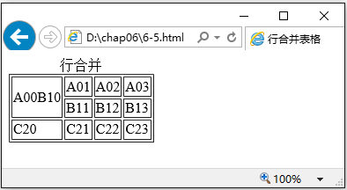
【例6-5】创建表格的行合并（6-5.html）
<tr>
<td>C20</td>
<td>C21</td>
<td>C22</td>
<td>C23</td>
</tr>
</table>
</body>
</html>
<!DOCTYPE html>
<html>
<head>
<title>行合并表格</title>
</head>
<body>
<table border="1">
<caption>行合并</caption>
<tr>
<td rowspan="2"> A00B10</td>
<td>A01</td>
<td>A02</td>
<td>A03</td>
</tr>
<tr>
<td>B11</td>
<td>B12</td>
<td>B13</td>
</tr>
图6-7表格的行合并浏览效果

Slide 19
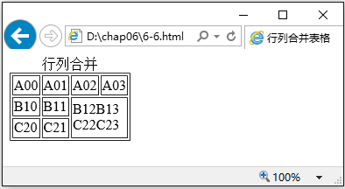
【例6-6】创建表格的行列合并（6-6.html）
<tr>
<td>C20</td>
<td>C21</td>
</tr>
</table>
</body>
</html>
<!DOCTYPE html>
<html>
<head>
<title>行列合并表格</title>
</head>
<body>
<table border="1">
<caption>行列合并</caption>
<tr>
<td> A00</td>
<td>A01</td>
<td>A02</td>
<td>A03</td>
</tr>
<tr>
<td>B10</td>
<td>B11</td>
<td rowspan="2" colspan="2">B12B13<br/>C22C23</td>
</tr>
图6-7表格的行合并浏览效果

Slide 20
6.4 表格嵌套
嵌套表格就是在一个大的表格中，再嵌进去一个或几个小的表格。即插入到表格单元格中的表格。如果用一个表格布局页面，并希望用另一个表格组织信息，则可以插入一个嵌套表格。

Slide 21
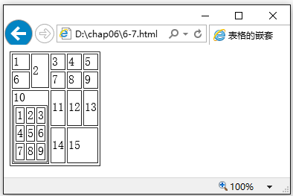
<table border=1> <tr><td>1</td><td>2</td><td>3</td></tr> <tr><td>4</td><td>5</td><td>6</td></tr> <tr><td>7</td><td>8</td><td>9</td></tr>
</table>
</td>
  <td>11</td><td>12</td><td>13</td>
  </tr>
<tr><td>14</td><td colspan="2">15</td></tr>
</table>
</body>
</html>
【例6-7】创建表格的嵌套（6-7.html）
<!DOCTYPE HTML>
<html>
<head>
<title>表格的嵌套</title>
</head>
<body>
<table border="1">
<tr>
<td>1</td>
<td rowspan=2>2</td>
<td>3</td>
<td>4</td>
<td>5</td>
</tr>
<tr>
    <td>6</td>
    <td>7</td>
    <td>8</td>
    <td>9</td>
    </tr>
<tr>
<td rowspan="2" colspan="2">10<br/>
图6-9嵌套表格浏览效果

Slide 22
6.5 表格的按行分组显示<thead>/<tbody>/<tfoot>
<thead>、<tfoot> 以及<tbody>元素使您有能力对表格中的行进行分组。 <tfoot>标记定义表格的页脚（脚注或表注）。该标记用于组合 HTML 表格中的表注内容。<tfoot>元素应该与<thead>和<tbody>元素结合起来使用。<thead> 元素用于对 HTML 表格中的表头内容进行分组，而tbody元素用于对 HTML 表格中的主体内容进行分组。
在默认情况下这些元素不会影响到表格的布局。不过，可以使用 CSS 使这些元素改变表格的外观。

Slide 23
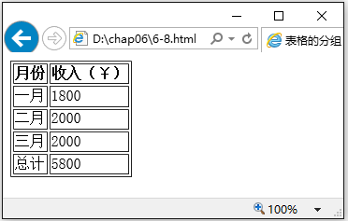
【例6-8】创建表格的按行分组显示（6-8.html）
<tr> <td>二月</td> <td>2000</td>
</tr>
<tr> <td>三月</td> <td>2000</td>
</tr>
</tbody>
</table>
</body>
</html>
<!DOCTYPE HTML>
<html>
<head>
<title>表格的分组</title>
</head>
<body>
<table border="1">
<thead>
<tr> <th>月份</th> <th>收入（￥）</th>
</tr>
</thead>
<tfoot>
<tr> <td>总计</td> <td>5800</td>
</tr>
</tfoot>
<tbody>
<tr> <td>一月</td> <td>1800</td>
</tr>
图6-10表格的按行分组显示浏览效果

Slide 24

6.6 综合案例--表格应用
在本例的表格上显示了当天的主要市场上蔬菜的市场价格信息。在设计时，主要用到了分组、表头，以及单元格合并，放入单元格文字和图片信息等。

Slide 25
【例6-9】创建表格实例（6-9.html）
<!DOCTYPE HTML>
<html>
<head>
<title>表格应用</title>
</head>
<body>
<table border="1">
<caption>蔬菜市场价格表</caption>
<thead>
<tr>
<th>蔬菜图片</th>
<th>计量单位</th>
<th>东市场</th>
<th>西市场</th>
<th>南市场</th>
<th>北市场</th>
</tr>
</thead>
<tbody>
<tr>
<td><img src="images/tomato-icon.png" width="60" height="60"/></td>
<td>500克</td>
<td>2.5元</td>
<td>2.3元</td>
<td>2.1元</td>
<td>2.3元</td>
</tr>

Slide 26
<tr>
<td><img src="images/eggplant-icon.png" width="60" height="60"/></td>
<td>500克</td>
<td>1.6元</td>
<td>1.7元</td>
<td>1.9元</td>
<td>1.6元</td>
</tr>
<tr>
<td><img src="images/pepper-icon.png" width="60" height="60"/></td>
<td>500克</td>
<td>2.8元</td>
<td>3.0元</td>
<td>2.7元</td>
<td>2.7元</td>
</tr>

Slide 27
<tr>
<td><img src="images/cabbage-icon.png" width="60" height="60"/></td>
<td>500克</td>
<td>2.1元</td>
<td>2.5元</td>
<td>2.4元</td>
<td>2.3元</td>
</tr>
</tbody>
<tfoot>
<tr>
<td colspan="6">日期：2016-07-24</td>
</tr>
</tfoot>
</table>
</body>
</html>

Slide 28
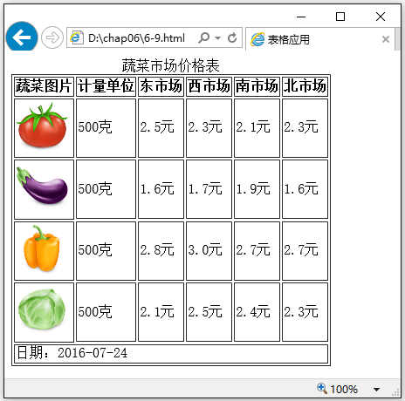
图6-11表格实例浏览效果

Slide 29

第6章结束
认真总结，勤加练习

